Slide 1
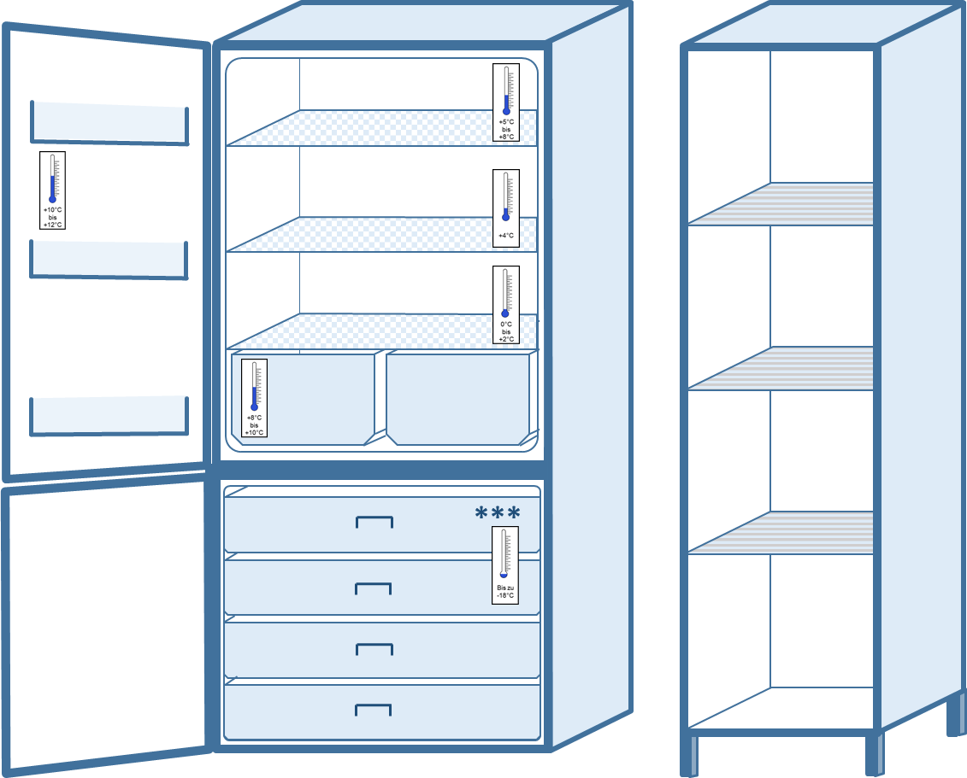
Arbeitsmaterial zu Modul M3: Die richtige Lagerung von Lebensmitteln
Was gehört wohin?

Slide 2
***

Slide 3
***

Slide 4
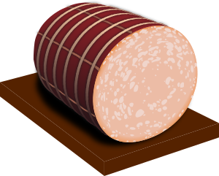
***

Slide 5
***

Slide 6
***

Slide 7
***

Slide 8
***

Slide 9
***

Slide 10
***

Slide 11
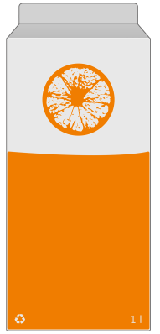
***

Slide 12
***

Slide 13
***

Slide 14
***

Slide 15
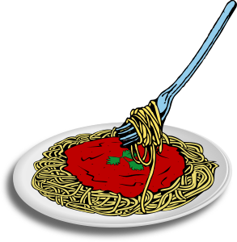
***

Slide 16
***

Slide 17
***

Slide 18
***

Slide 19
***

Slide 20
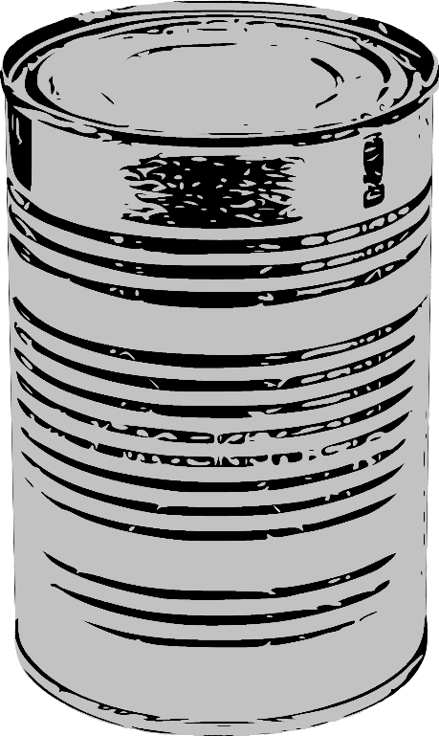
***

Slide 21
***

Slide 22
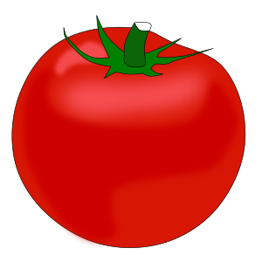
***

Slide 23
***

Slide 24
***

Slide 25
***

Slide 26
***

Slide 27
***

